Slide 1
ПРОЕКТНАЯ ДЕЯТЕЛЬНОСТЬ по теме Создание видео-инструкций по сборке "Робота-манипулятора" и анимация его работы в Autodesk Inventor
Выполнили студенты:
Т. А. Недосекина Группа 181-325
А. И. Мурашкина Группа 181-325
Куратор проекта: И. С. Лаврененко
2021 г.

Slide 2
Цель проекта - Разработка анимации робота манипулятора и видео-инструкций по сборке.
Задачи:
Собрать робота манипулятора в Autodesk Inventor.
Записать видео-инструкции по сборке робота.
Сделать анимацию устройства и работы робота.

Slide 3
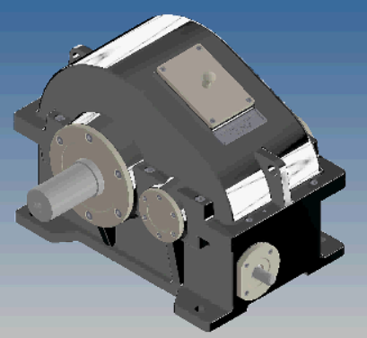
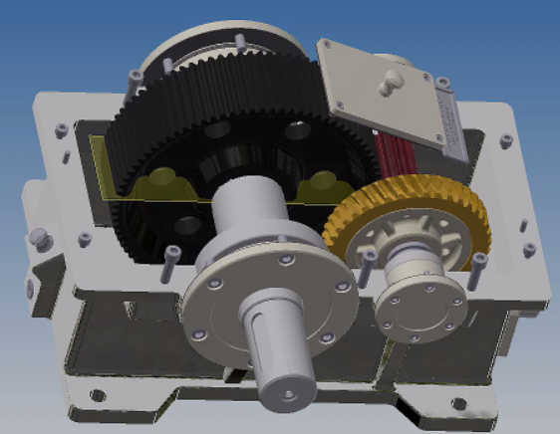
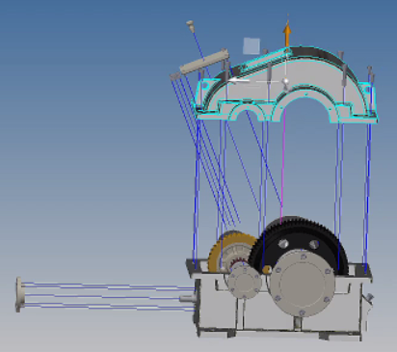
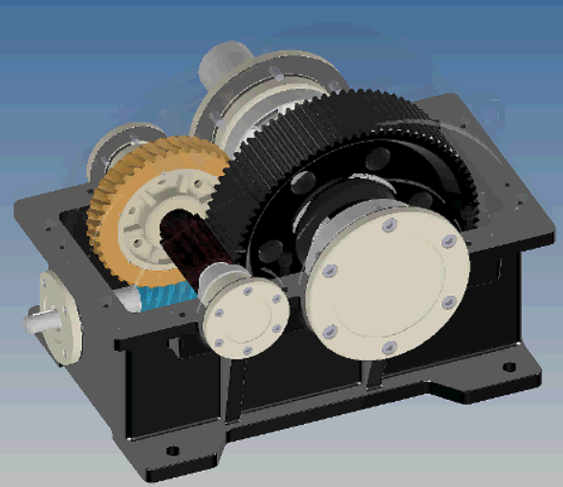
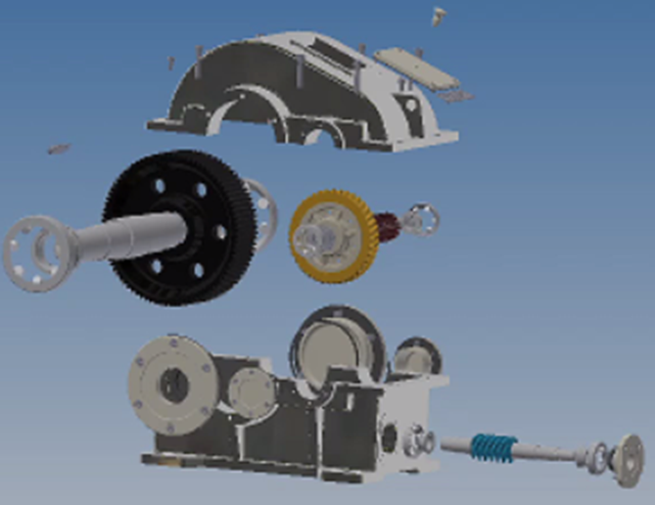
В прошлом семестре мы собрали редуктор и сделали анимацию его работы и устройства.

Slide 4
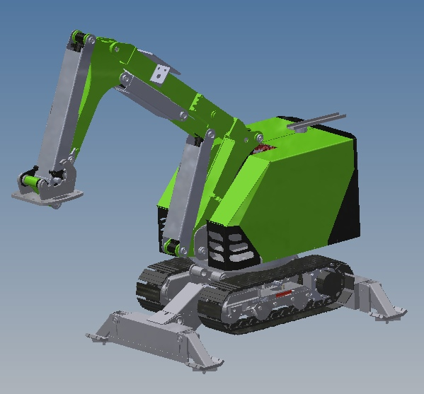
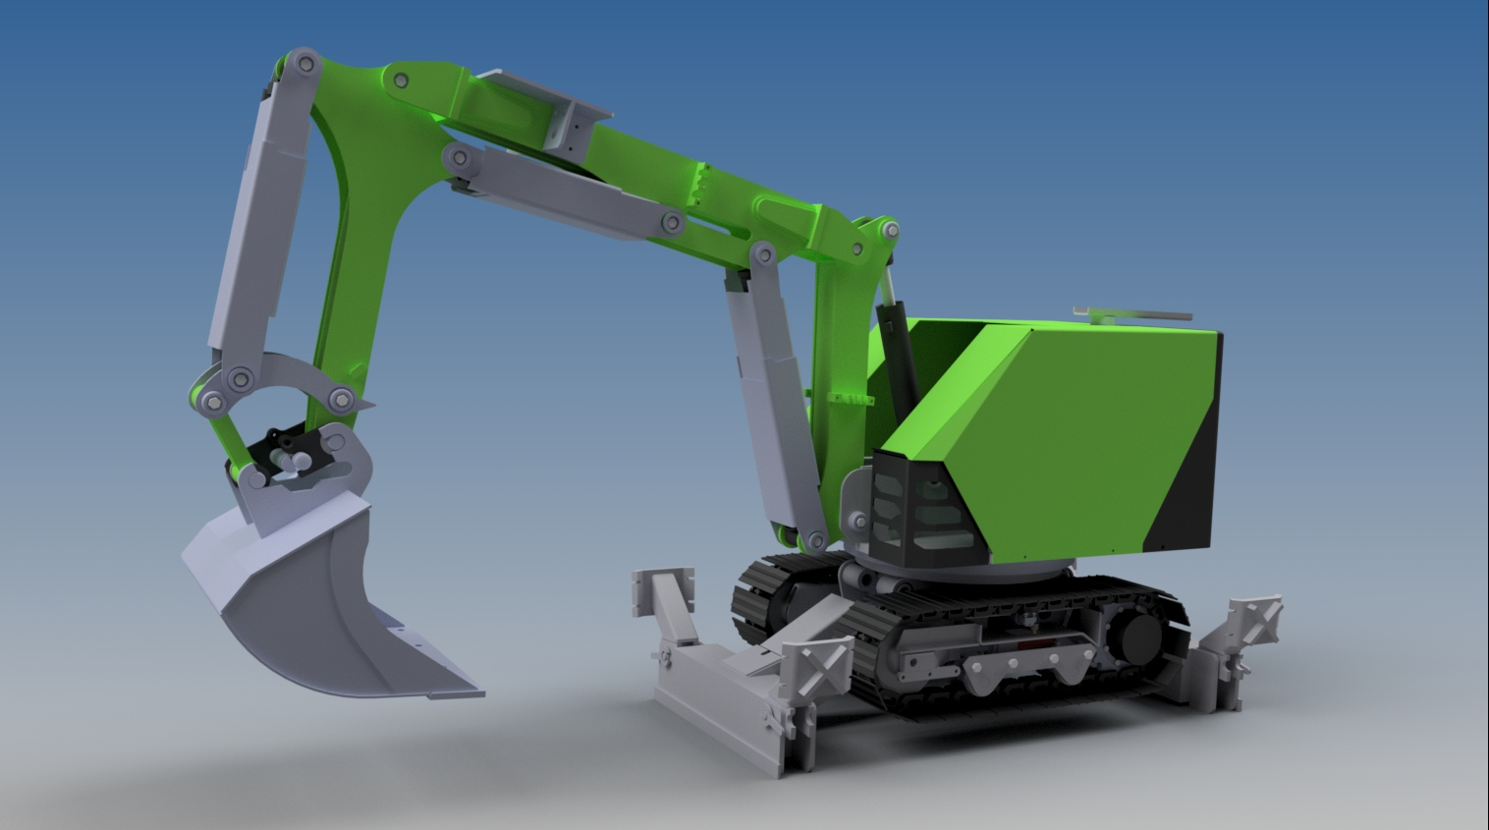
В этом семестре мы собирали робота-манипулятора и создавали его анимацию

Slide 5
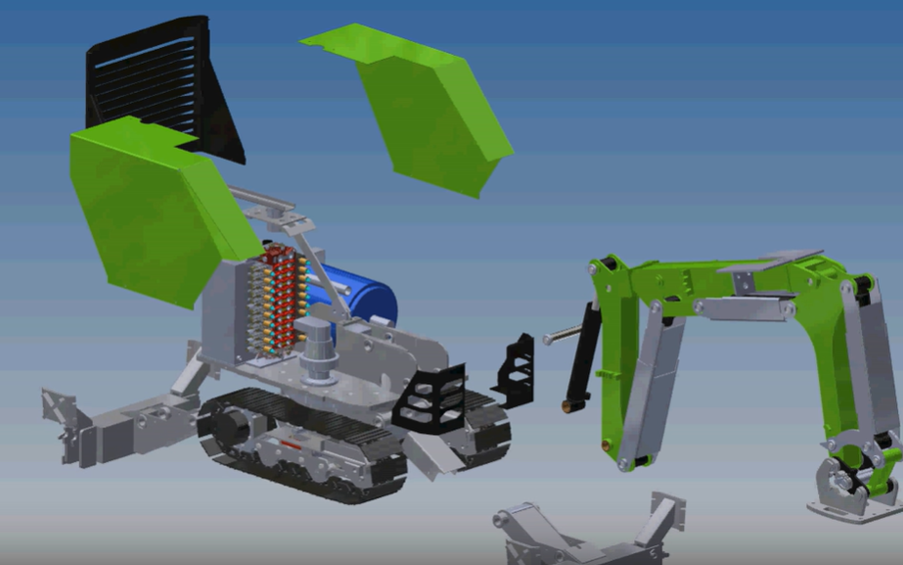
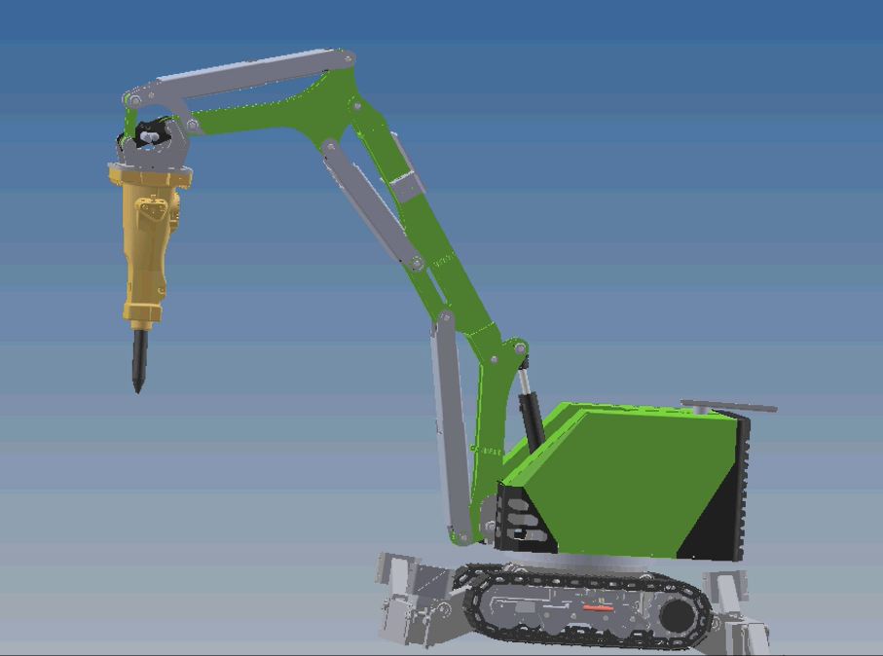
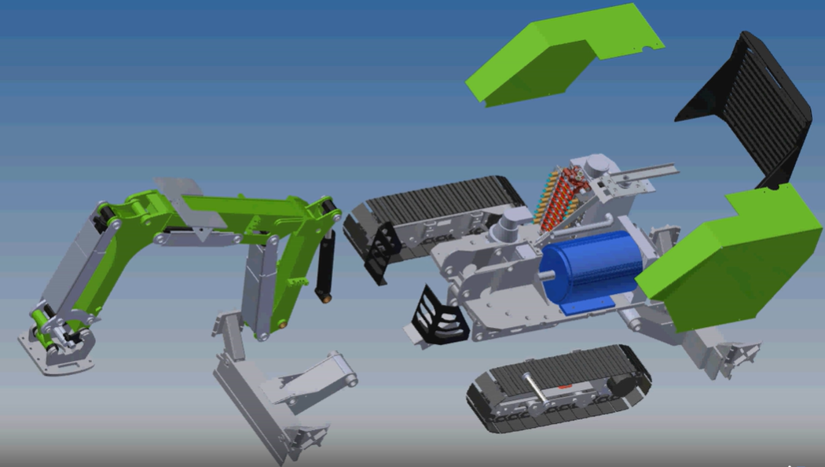
Помимо самой анимации мы сделали видео-инструкции, где пошагово разобрали создание анимации
Также сделали разлёт деталей робота и видео-инструкции по его созданию

Slide 6
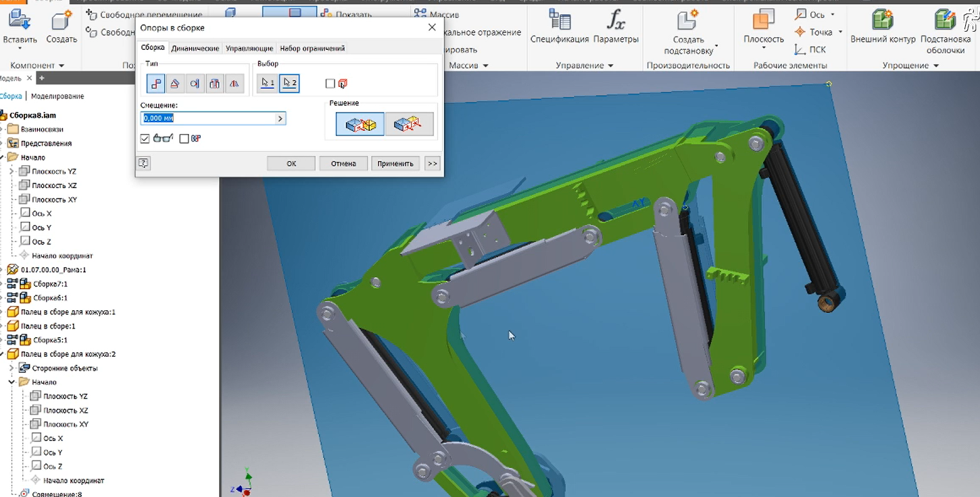
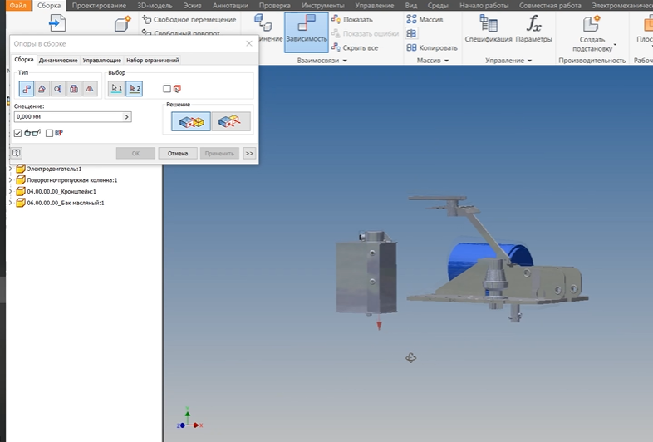
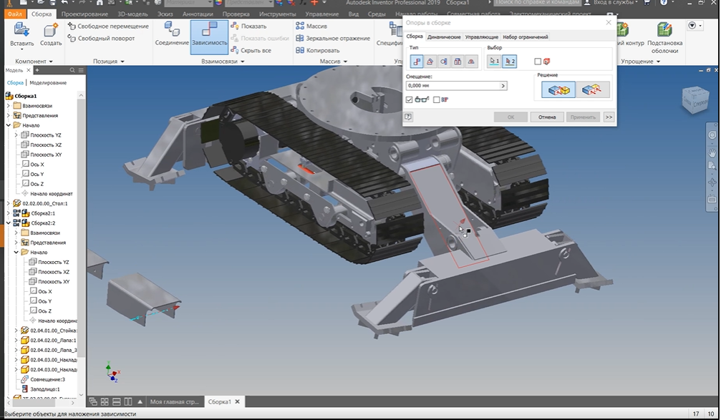
Видео-инструкции по сборке

Slide 7
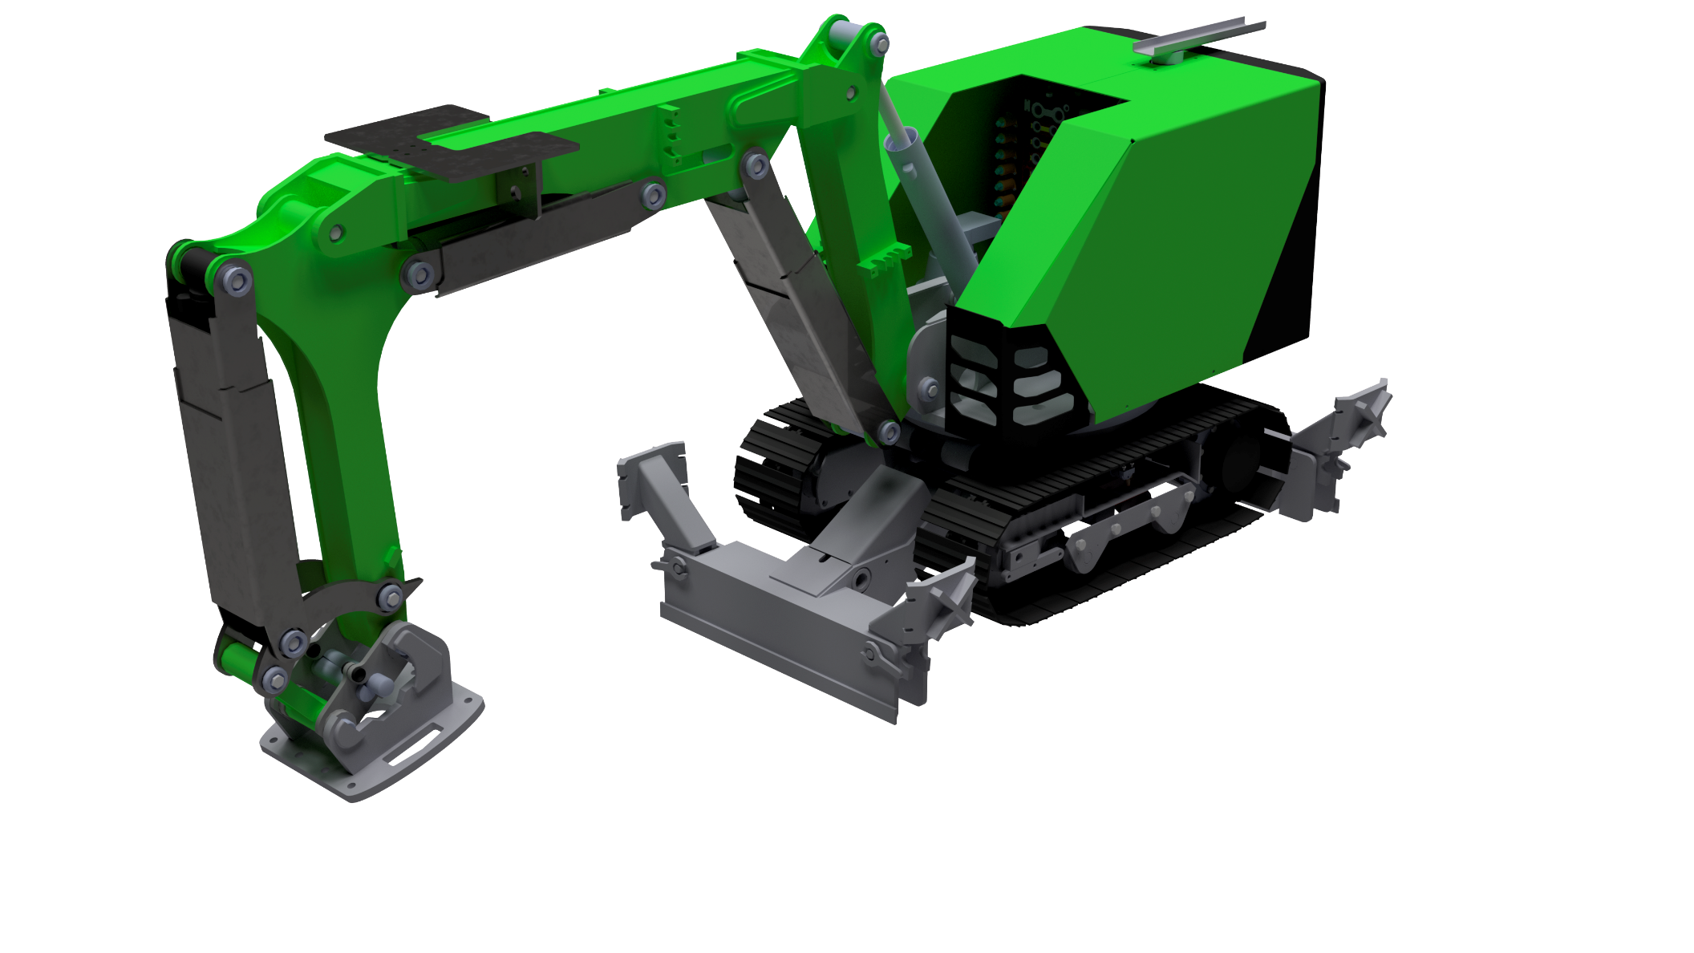
Заключение
Созданы видео-инструкции по сборке робота манипулятора, записана анимация работы робота.

